Slide 1



Tên môn học
Identity và Owin
Tên Giảng viên
NGUYỄN TRỌNG QUÂN

Slide 2

Tên bài học
Identity
Tổng quan về Owin

Slide 3
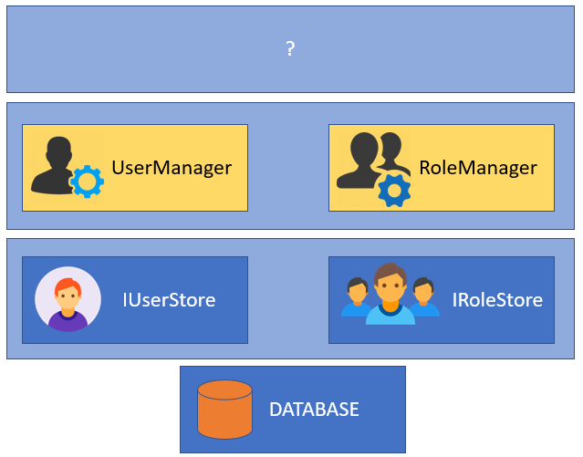
Tên bài học
ASP.NET Identity
ASP.NET Identity là 1 công nghệtrong bài toán xác thực và phân quyền người dùng trên website

Slide 4
Tên bài học
Cấu trúc tổ chức thư mục của ASP.NET Identity
App_Start/IdentityConfig.cs: chứa các lệnh để cấu hình ASP.NET Identity
Controller/AccountController: controller chứa các action method có tác dụng xác thực người dùng như Login, Register, ForgotPassword, ...
Controller/ManageController: controller chứa các action method có tác dụng quản lý user (khi user đã login vào web) như ChangePassword, SetPassword, ...
Model/AccountViewModels: chứa các View Model hiển thị trong các view của AccountController
Model/ManageViewModels: chứa các View Model hiển thị trong các view của ManageController
Model/IdentityModels: chứa class ApplicationUser để quản lý thông tin user và class ApplicationDbContext để quản lý kết nối với database ở dạng Entity Framework Code First (các bạn nên có kiến thức căn bản về Entity Framework Code First) để có thể bổ sung thêm các field cho user hoặc loại bỏ bớt các field mà bạn không cần thiết 1 cách dễ dàng và ít bỡ ngỡ.

Slide 5
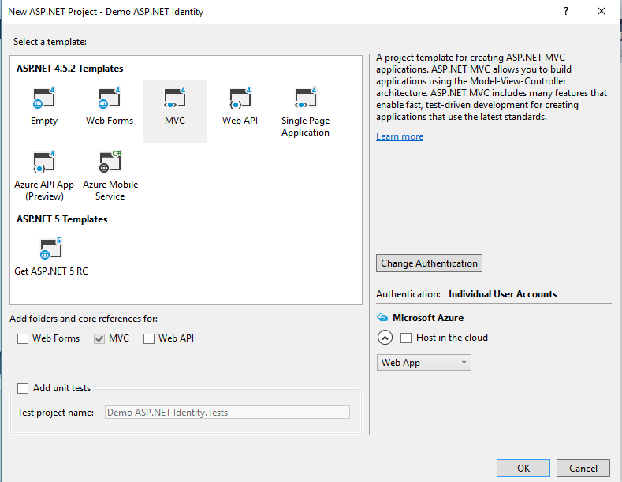
Tên bài học
Tạo project sử dụng ASP.NET Identity
Change Authentication và chọn Individual User Account để Visual Studio tích hợp sẵn code của ASP.NET Identity trong project ASP.NET MVC được tạo. Sau đó ấn OK để thực hiện tạo project

Slide 6
Tên bài học
Tạo project sử dụng ASP.NET Identity
Bước 1: Chỉnh connectionString
Bước 2:Enable-Migrations
Bước 3: Add-Migration InitialCreate
Bước 4: update-database

Slide 7
Tên bài học
Tổng quan về Owin - Open Web Server Interface for .NET
Owin là gì ?
Owin (Open Web Interface for Net) là một open-source, nó định nghĩa một chuẩn giao diện giữa webserver và web application. Mục đích của Owin là để tách biệt giữa server và ứng dụng, khuyến khích sự phát triển những modules đơn giản cho phát triển web trong .Net. Cụ thể đó là hai mục đích chính:
Thành phần mới có thể dễ dàng hơn để phát triển và sử dụng
Ứng dụng có thể dễ dàng chuyển qua các hosts khác nhau và các nên tảng có thể hỗ trợ.

Slide 8
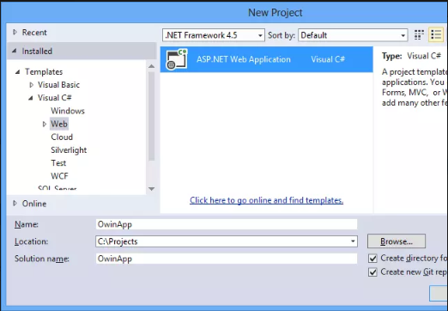
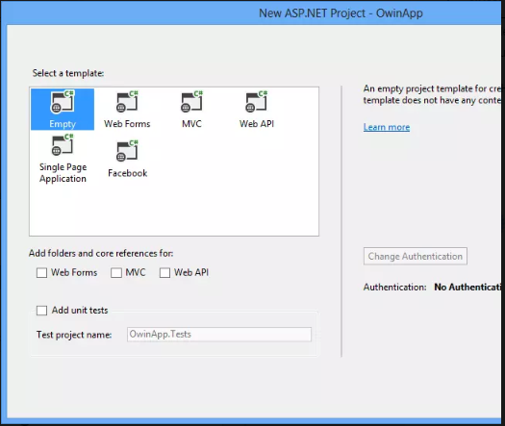
Tên bài học
Host OWIN in IIS
Tiếp theo chúng ta add một nuget package. Vào Tool menu, chọn Library Package Manager, chọn Package Manager Console và gõ lệnh sau:
install-package Microsoft.Owin.Host.SystemWeb –Pre

Slide 9
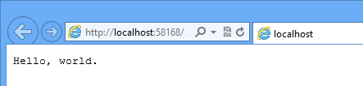
Tên bài học
Tạo một Startup Class
using System;
using System.Threading.Tasks;
using Microsoft.Owin;
using Owin;
[assembly: OwinStartup(typeof(OwinApp.Startup))]
namespace OwinApp
{
public class Startup
{
public void Configuration(IAppBuilder app)
{
app.Run(context =>
{
context.Response.ContentType = "text/plain";
return context.Response.WriteAsync("Hello, world.");
});
}
}
}

Slide 10
Tên bài học
Self-Host OWIN trong một ứng dụng Console
Trong Visual Studio tạo new project Window application console, cài đặt các package cần thiết cho Owin với lệnh:
Install-Package Microsoft.Owin.SelfHost –Pre
Implement phương thức Main như bên dưới:
class Program
{
static void Main(string[] args)
{
using (Microsoft.Owin.Hosting.WebApp.Start<Startup>("http://localhost:5000"))
{
Console.WriteLine("Press [enter] to quit...");
Console.ReadLine();
}
}
}
Chạy ứng dụng console, server sẽ lắng nghe trên địa chỉ http://localhost:5000.

